Slide 2

Comunicación clara:
1. Explica de manera clara y concisa los objetivos y metas de los planes ambientales y de SST. Asegúrate de que todos en el equipo comprendan la importancia de estos planes.

Slide 3


Capacitación:
Proporciona capacitación adecuada a los miembros del equipo sobre los aspectos ambientales y de SST específicos de su trabajo. Esto incluye procedimientos, normativas y el uso correcto del equipo de protección personal (EPP).

Slide 4

Participación activa
Fomenta la participación activa de los miembros del equipo en la identificación de riesgos ambientales y de SST. Anima a los empleados a reportar incidentes y sugerir mejoras.

Slide 5

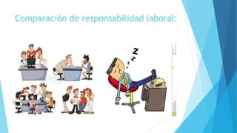
Responsabilidades claras
Define las responsabilidades de cada miembro del equipo en relación a los planes ambientales y de SST. Asegúrate de que sepan quién es el encargado de qué tareas y de hacer un seguimiento de su cumplimiento.

Slide 6


Supervisión y seguimiento:
Establece mecanismos de supervisión y seguimiento para evaluar el progreso en la implementación de los planes. Realiza inspecciones regulares y auditorías internas.

Slide 7



. Comunicación continua
Mantén una comunicación abierta y constante con el equipo. Discute los avances, los desafíos y las oportunidades de mejora en reuniones periódicas.

Slide 8


Incentivos y reconocimiento
Reconoce y recompensa a los miembros del equipo que contribuyen de manera significativa a la implementación exitosa de los planes ambientales y de SST.

Slide 9

. Actualización constante:
Mantén los planes ambientales y de SST actualizados de acuerdo con cambios en la normativa y en las operaciones de la empresa. Comunica estas actualizaciones al equipo.

Slide 10
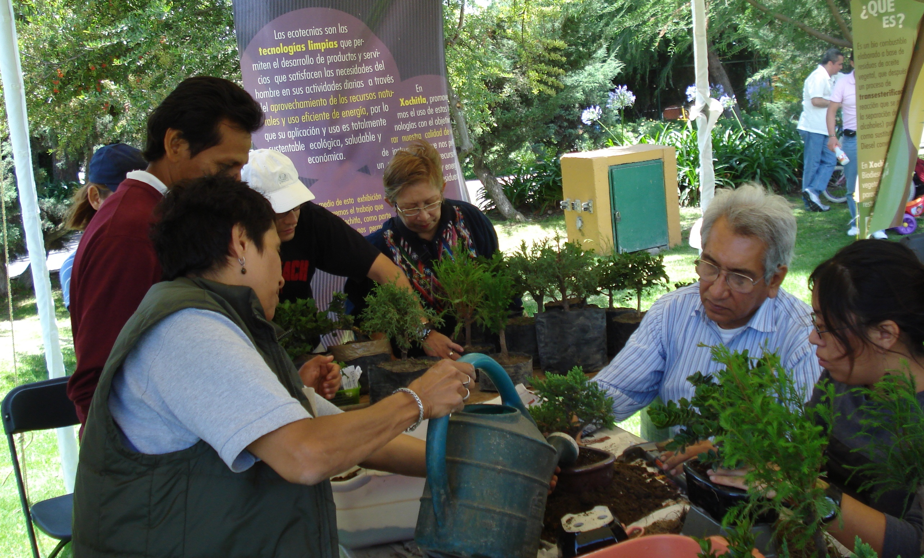

Fomenta una cultura de seguridad:
Promueve una cultura de seguridad y sostenibilidad en el lugar de trabajo, en la que los empleados se sientan responsables y comprometidos con la protección del medio ambiente y la seguridad.

Slide 11


Retroalimentación y mejora continua
Escucha las sugerencias y preocupaciones del equipo y utiliza esa retroalimentación para mejorar los planes y procesos existentes.

